Slide 1
时空动态的跨网络影响力最大化问题
开题报告
报告人：王子珩
时间：2019-09-19

Slide 2
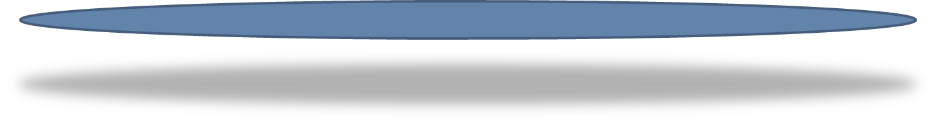
目 录 页
01
研究背景及意义
05
课题可行性分析
OPTION
OPTION
02
研究现状分析
06
可能的创新点
OPTION
OPTION
03
研究目标及内容
07
工作计划安排
OPTION
OPTION
04
研究方法及技术路线
OPTION

Slide 3

01
研究背景及意义

Slide 4
研究背景及意义
近年来，随着社交网络的兴起，其在信息传播中所扮演的角色也愈加重要。我们发现越来越多的人喜欢在网络上公开他们的观点或想法。用户参与和信息共享的结合使得在线社交网络能够将信息传播到更多的人，并且传播速度甚至比大众媒体更快。
异构社交网络的兴起使得我们可以获得更多信息，比如地理位置等。
社交网络的兴起
许多学者主要研究兴趣是了解社交网络中的信息传播方式以及如何找到有影响力的用户，例如，一个公司可能希望确定一小部分有影响力的用户，这样他们就可以影响他们的朋友，甚至朋友的朋友，通过口碑效应使得其他用户采用产品。在这样的情况下，公司就会考虑谁可以作为最初的体验用户。这就是所谓的影响力最大化问题.
影响力最大化问题(IM)的出现
经典IM问题基于以下假设：影响从种子集S传播到社交网络G中的最大节点需要t时间，并且t很小，这样使得G的拓扑在整个传播过程中保持不变并且影响强度与传播时间无关。
除此之外，现有研究大都局限于单个网络。当用户积极参与多个网络时，他/她可以起到一个转发的作用，同时将信息传播到多个社交网络。如果我们仅仅单独考虑每个网络会大大低估一些用户的影响力。
经典IM问题的限制

Slide 5
02
研究现状分析

Slide 6
影响力最大化问题的定义
Kempe[1]于2003年首先将影响力最大化建模为一个算法问题。他将一个社交网络抽象为一个图 ，其中V代表图G中结点的集合（用户），E代表图G中边的集合（用户之间的社交关系）。影响力最大化问题的定义是给出一个图G=(V,E)，一个扩散模型M和一个正整数k，IM算法从V中挑出k个节点组成一个集合S使得它的影响范围最广
Notes:
[1]D. Kempe, J. Kleinberg, and E. Tardos, “Maximizing the spread of influence through a social network,” in Proc. 9th ACM SIGKDD Int. Conf. Knowl. Discovery Data Mining, 2003, pp. 137–146

Slide 7
1.信息扩散模型
两大传统模型
传统的独立级联模型的思想是当一个节点u被激活时，它会以概率p(u,v)对它未激活的出边邻居节点v尝试激活，这种尝试仅仅进行一次，而且这些尝试之间是互相独立的，即u对v的激活不会受到其他节点的影响。它的传播过程如下：
·给定初始的活跃节点集合S，在时刻t节点u被激活后，它就获得了一次对它的邻居节点v产生影响的机会，成功的概率为p(u,v)，是随机赋予的系统参数。
·若v有多个邻居节点都是新近被激活的节点，那么这些节点将以任意顺序尝试激活节点v。如果节点u成功激活节点v，那么在t+1时刻，节点v转为活跃状态。
·在t+1时刻，节点v将对其他节点产生影响，重复上述过程。
·结束条件：网络中不存在有影响力的网络节点。
独立级联模型(IC)

Slide 8
1.信息扩散模型
两大传统模型
传统线性阈值模型的主要思想是对图中每个节点v都分配一个激活阈值 ，当v的入邻居影响力大于它的阈值时，就会被激活。
传统线性阈值模型的传播过程如下：
·为图中每个节点v分配一个阈值θ[v]∈[0,1]。只有当节点v的邻居节点对它的影响力大于该阈值时，节点v才能被激活。
·给定初始的活跃节点集合S，在t时刻，所有在t-1时刻处于活跃状态的节点仍保持活跃，并且当这一时刻节点v的邻居节点的影响力之和大于节点v的阈值时，节点v被激活.
·节点v被激活后，下一时刻将对它的邻居节点产生影响，重复上述过程。
·结束条件：当网络中已存在的所有活跃节点中任意活跃节点的影响力之和都不能激活他们的处于非活跃状态的邻居节点时。
线性阈值模型(LT)

Slide 9
1.信息扩散模型
上述两个基本模型虽然可以大致描述信息在社交网络中的传播过程，但是存在很多的局限性。
Time constrained influence maximization in social networks
IEEE 12th international conference on data mining. IEEE, 2012
Liu等人[2]认为时间在影响一个用户到另一个用户的传播中起着重要的作用。用户影响另一个用户所需要的时间也是不同的，并且在现实中的营销案例中，营销者也会关心在一个固定的时间之前影响的传播范围有多广。基于此思想作者提出了时间延迟感知的独立级联模型（LAIC）
在这个模型下，每个结点的状态分为三种，激活，延迟激活，非激活。对于一个在种子集合中的结点u，可以认为他在t=0时刻处于活跃态，如果它成功影响到了一个非活跃邻居节点v，那么节点v变为延迟活跃节点。在LAIC模型中，当一个节点u在t步第一次被激活时，他会在步骤 对它的当前不活跃节点v以概率 进行激活，其中 是一个影响延迟。如果一个节点有多个邻居影响它，则只关注时间最早的那一次，之后的都会被忽略。
Notes:
[2]Liu, Bo, et al. "Time constrained influence maximization in social networks." 2012 IEEE 12th international conference on data mining. IEEE, 2012
[3]Kim, Jinha, Wonyeol Lee, and Hwanjo Yu. "CT-IC: Continuously activated and time-restricted independent cascade model for viral marketing." Knowledge-Based Systems 62 (2014): 57-68.
[4]Chen, Wei, Wei Lu, and Ning Zhang. "Time-critical influence maximization in social networks with time-delayed diffusion process." Twenty-Sixth AAAI Conference on Artificial Intelligence. 2012.

Slide 10
1.信息扩散模型
"Time-critical influence maximization in social networks with time-delayed diffusion process." Twenty-Sixth AAAI Conference on Artificial Intelligence. 2012.
Chen 等人认为影响从一个人到另一个人的传播是需要二者之间“相遇”才有机会传播的。这里所谓的相遇不一定非要是两个人面对面在一起，也可以是在社交媒体上的点赞转发，于是他提出了IC-M模型。它的过程如下：在图中的每条边上会有一个相遇概率m(u,v)，它符合在[0,1]之间符合均匀分布。在第0步时，种子节点被激活，在之后的任意步骤中，一个激活的节点u会以概率m(u,v)独立的遇到他的不活跃邻居节点v。如果u与v之间首次相遇，则给u一次尝试激活v的机会，成功概率p(u,v)。如果尝试成功，v在步骤t处变得活跃，并将在t+1处开始传播影响。当所有的活动节点都与它们的邻居相遇，并且没有新的节点可以被激活时，扩散过程就停止了。
Notes:
[2]Liu, Bo, et al. "Time constrained influence maximization in social networks." 2012 IEEE 12th international conference on data mining. IEEE, 2012
[3]Kim, Jinha, Wonyeol Lee, and Hwanjo Yu. "CT-IC: Continuously activated and time-restricted independent cascade model for viral marketing." Knowledge-Based Systems 62 (2014): 57-68.
[4]Chen, Wei, Wei Lu, and Ning Zhang. "Time-critical influence maximization in social networks with time-delayed diffusion process." Twenty-Sixth AAAI Conference on Artificial Intelligence. 2012.

Slide 11
1.信息扩散模型
"CT-IC: Continuously activated and time-restricted independent cascade model for viral marketing." Knowledge-Based Systems 62 (2014): 57-68.
Kim等人提出了连续激活和时间限制的IC模型（CT-IC），该模型的传播方式为：给定一个有向图G=（V，E）每条边上都有一个概率pp0(u,v)代表节点u在某一步激活v的概率，给定给一个种子集合S，和一个时间限制T，在t=0时，初始集合中的种子被激活，随后开始进行传播。使用At表示在时间t的活跃种子，在时间t，所有属于At的节点都要以概率
试图去激活它的未活跃邻居。
这三篇的致命缺陷是用的是基于代理的算法。复杂度没法得到保证。
Notes:
[2]Liu, Bo, et al. "Time constrained influence maximization in social networks." 2012 IEEE 12th international conference on data mining. IEEE, 2012
[3]Kim, Jinha, Wonyeol Lee, and Hwanjo Yu. "CT-IC: Continuously activated and time-restricted independent cascade model for viral marketing." Knowledge-Based Systems 62 (2014): 57-68.
[4]Chen, Wei, Wei Lu, and Ning Zhang. "Time-critical influence maximization in social networks with time-delayed diffusion process." Twenty-Sixth AAAI Conference on Artificial Intelligence. 2012.

Slide 12
1.信息扩散模型
(2016, September). Maximizing time-decaying influence in social networks. In Joint European Conference on Machine Learning and Knowledge Discovery in Databases (pp. 132-147). Springer, Cham.
作者提出了Time-Varying IC Model。用G=(V,E)表示一个有向图，节点只有激活和非激活两种状态。在TVIC模型中，假设一开始有一个种子集合A，随后按照以下规则进行传播：当节点u在时间tu被激活后，他有一次机会通过边e(u,v)向他的非激活邻居v进行激活。这里不同于标准IC模型，到v的距离和激活v的概率都依赖于时间。即影响在t时刻达到v的条件概率由fe(t | tu)定义。这里有fe(t | tu)=fe(t-tu)。此外，当v在t时刻受到影响时，被激活的概率由一个非递增函数pe给出。因此，v在t时刻被激活的概率是
当v同时受到多个新激活邻居的影响时，它们激活v的尝试按任意顺序独立排序。该流程将一直运行，直到无法再激活为止。
直观上，pe(t)表示影响力随着时间的推移而减小，fe(t - tu)表示边缘e的时间延迟效应。
Notes:
[2]Liu, Bo, et al. "Time constrained influence maximization in social networks." 2012 IEEE 12th international conference on data mining. IEEE, 2012
[3]Kim, Jinha, Wonyeol Lee, and Hwanjo Yu. "CT-IC: Continuously activated and time-restricted independent cascade model for viral marketing." Knowledge-Based Systems 62 (2014): 57-68.
[4]Chen, Wei, Wei Lu, and Ning Zhang. "Time-critical influence maximization in social networks with time-delayed diffusion process." Twenty-Sixth AAAI Conference on Artificial Intelligence. 2012.

Slide 13
1.信息扩散模型
(2019). Analysis of Influence Maximization in Temporal Social Networks. IEEE Access, 7, 42052-42062.
上述liu提出的LAIC模型中考虑了两种分布分别是泊松分布和几何分布。但是，大量最新研究显示，社交网络通常遵循幂律分布。所以作者认为使用幂律分布会比使用泊松和几何分布好一些。
LAIC模型通过考虑时间延迟来扩展传统IC模式，这与现实社会网络更加一致。在这个模型下，每个结点的状态分为三种，激活，延迟激活，非激活。对于一个在种子集合中的结点u，可以认为他在t=0时刻处于活跃态，如果它成功影响到了一个非活跃邻居节点v，那么节点v变为延迟活跃节点。
Notes:
[2]Liu, Bo, et al. "Time constrained influence maximization in social networks." 2012 IEEE 12th international conference on data mining. IEEE, 2012

Slide 14
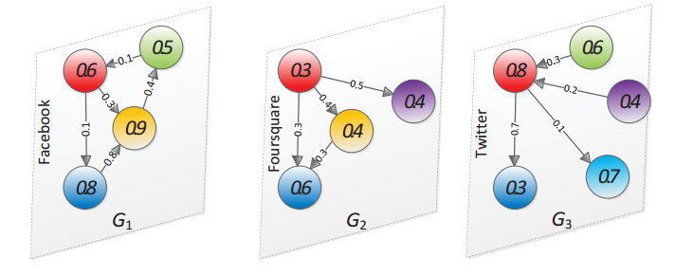
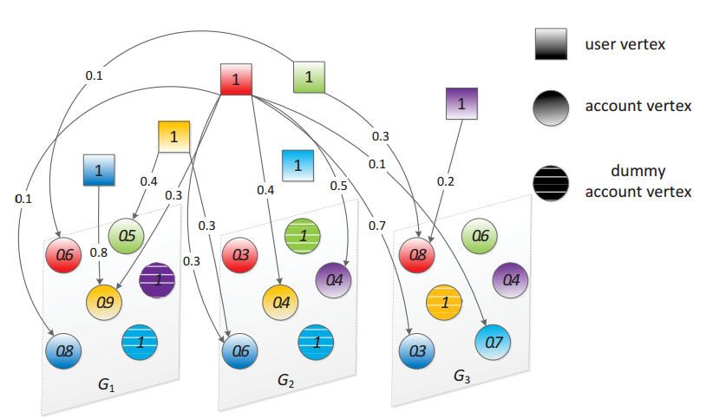
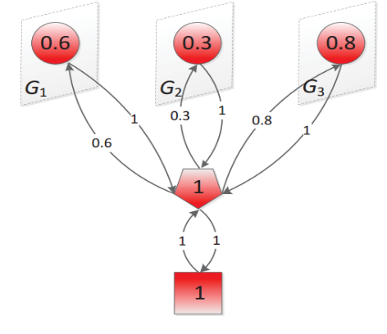
1.信息扩散模型
对传统传播模型的改进还体现在将其扩展到多个网络之中。
Influence maximization in multiple online social networks[C]//2013 IEEE Global Communications Conference (GLOBECOM). IEEE, 2013: 3060-3065.
这篇文献为第一个评估影响同时在多个网络中的传播。作者引入了一个耦合方案，可以在不改变影响性能的情况下将多个网络简化为一个网络。
Notes:
[5]Nguyen D T, Das S, Thai M T. Influence maximization in multiple online social networks[C]//2013 IEEE Global Communications Conference (GLOBECOM). IEEE, 2013: 3060-3065.
[6]Zhan Q, Zhang J, Wang S, et al. Influence maximization across partially aligned heterogenous social networks[C]//Pacific-Asia Conference on Knowledge Discovery and Data Mining. Springer, Cham, 2015: 58-69.
[7]Kuhnle A, Alim M A, Li X, et al. Multiplex influence maximization in online social networks with heterogeneous diffusion models[J]. IEEE Transactions on Computational Social Systems, 2018, 5(2): 418-429.

Slide 15
1.信息扩散模型
Zhan Q, Zhang J, Wang S, et al. Influence maximization across partially aligned heterogenous social networks[C]//Pacific-Asia Conference on Knowledge Discovery and Data Mining. Springer, Cham, 2015: 58-69
作者认为在现实世界中，在线社交网络通常是异构的，用户可以通过多个渠道相互影响，并且在线社交网络还可以共享公共用户，信息可以通过这些用户在不同网络中传播。本文首次研究了部分对齐异构社交网络中的影响最大化问题，并且提出了MM模型，它基于一组网络内部和网络内部的社会元路径，从对齐的异构社交网络中提取多对齐的多关系网络(MMNs)。
Notes:
[5]Nguyen D T, Das S, Thai M T. Influence maximization in multiple online social networks[C]//2013 IEEE Global Communications Conference (GLOBECOM). IEEE, 2013: 3060-3065.
[6]Zhan Q, Zhang J, Wang S, et al. Influence maximization across partially aligned heterogenous social networks[C]//Pacific-Asia Conference on Knowledge Discovery and Data Mining. Springer, Cham, 2015: 58-69.
[7]Kuhnle A, Alim M A, Li X, et al. Multiplex influence maximization in online social networks with heterogeneous diffusion models[J]. IEEE Transactions on Computational Social Systems, 2018, 5(2): 418-429.

Slide 16
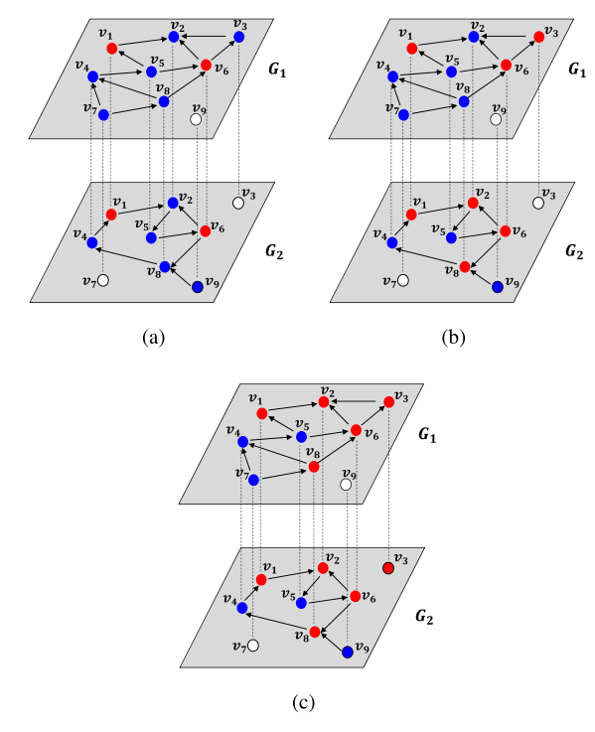
1.信息扩散模型
Multiplex influence maximization in online social networks with heterogeneous diffusion models[J].
IEEE Transactions on Computational Social Systems, 2018, 5(2): 418-429.
作者认为影响在不用的网络中的传播模型是不一样的。作者将不同网络抽象为一层，并且提出了在不同层中传播模型可能不一样的传播方式。传播方式如右边所示。
Notes:
[5]Nguyen D T, Das S, Thai M T. Influence maximization in multiple online social networks[C]//2013 IEEE Global Communications Conference (GLOBECOM). IEEE, 2013: 3060-3065.
[6]Zhan Q, Zhang J, Wang S, et al. Influence maximization across partially aligned heterogenous social networks[C]//Pacific-Asia Conference on Knowledge Discovery and Data Mining. Springer, Cham, 2015: 58-69.
[7]Kuhnle A, Alim M A, Li X, et al. Multiplex influence maximization in online social networks with heterogeneous diffusion models[J]. IEEE Transactions on Computational Social Systems, 2018, 5(2): 418-429.

Slide 17
1.信息扩散模型
近年来，位置信息在社交网络中扮演着越来越重要的角色
Efficient location-aware influence maximization,
in Proc. ACM SIGMOD Int. Conf. Manage. Data, Snowbird, UT, USA, 2014, pp. 87–98.
用一个有向图G=(V,E)表示一个地理相关的有向图，每个节点v都有一个地理位置属性(x,y)代表经度和纬度。最初，每个节点都是非激活的，如果一个顶点u被选为种子，u就会被激活，它也会去试图激活它的邻居。作者使用IC模型的激活模式，考虑一个被激活的顶点u。对于u的每一个不活跃的出邻居v, u有一个独立的概率P(u, v)通过边(u, v)激活顶点v。一个顶点只有一次机会激活它的出邻居，并且在尝试激活所有的出邻居之后，它将保持活动状态，不再激活其他顶点。当没有新激活的顶点时，此进程终止。
一般的，给定一个查询Q = (R, k)，一个地理区域R，一个整数k，令V_{R}表示R中的顶点集合，作者的目标是在图中找到k个节点组成的集合S使得其可以影响到V_{R}中最多的节点。

Slide 18
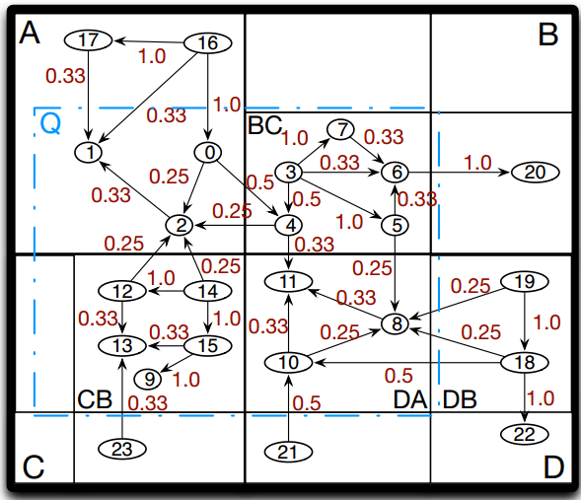
1.信息扩散模型
例子
P(u,v)设定为入度分之一。蓝色框内是查询区域，并且设定k=5。
最后选择的种子集合是{14,3,16,10,8}。可以看出16不是在查询区域内的。所以不能只考虑在查询区域内去找种子用户。

Slide 19
1.信息扩散模型
近年来，位置信息在社交网络中扮演着越来越重要的角色
Efficient distance-aware influence maximization in geo-social networks." IEEE Transactions on Knowledge and Data Engineering 29.3 (2017)
地理社交网络：一个有向图G=(V,E)，每个v属于V有一个地理坐标（x,y），其中x和y分别表示v的经度和纬度。一个函数w，为每个节点分配对应于二维空间中给定位置q的权重。
距离感知的影响传播：：给一个地理社交网络G=(V,E)和一个地理查询q，节点集合S的距离感知的影响传播为Iq(S),被计算为
其中w(v，q)是v相对于q的权重，I(S,v)是集合S激活v的概率。
距离感知的影响力最大化：给定地理社交网络G、查询位置q和正整数k，距离感知影响最大化(DAIM)的问题是在G中找到具有最大距离感知影响扩散的k个节点的集合S。
Notes:
Wang, Xiaoyang, et al. "Efficient distance-aware influence maximization in geo-social networks." IEEE Transactions on Knowledge and Data Engineering 29.3 (2017): 599-612.

Slide 20


1.信息扩散模型
近年来，位置信息在社交网络中扮演着越来越重要的角色
(2019). Socio-spatial influence maximization in location-based social networks. Future Generation Computer Systems..
给定一个基于社交网络的有向图，表示为G=(V,E)
定义1(影响区域)：一个节点v的影响区域表示为IAv，用泰森多边形定义。也就是说在一个区域X内，所有那些离v比离X内其他结点都要近的节点组成的区域。
定义2(地理覆盖面)：一个节点v的地理覆盖面GCv由其近邻所分布的地理区域给出，它的表达式如下
定义3(影响区域指针)：节点v的影响区域指针，表示为I_{ia}(v)，定义为相邻集合的总影响面积除以总面积的范围(整个基于位置的社交网络)表示为：
Notes:
[8]G. Li, S. Chen, J. Feng, K.-L. Tan, and W.-S. Li, ‘‘Efficient location-aware
influence maximization,’’ in Proc. ACM SIGMOD Int. Conf. Manage.
Data, Snowbird, UT, USA, 2014, pp. 87–98.
[9]T. Zhou, J. Cao, B. Liu, S. Xu, Z. Zhu, and J. Luo, ‘‘Location-based
influence maximization in social networks,’’ presented at the 24th ACM
Int. Conf. Inf. Knowl. Manage., Melbourne, VIC, Australia, 2015
[10]X. Y. Wang, Y. Zhang, W. J. Zhang, and X. M. Lin, ‘‘Distance-aware
influence maximization in geo-social network,’’ in Proc. 32nd IEEE Int.
Conf. Data Eng., May 2016, pp. 1–12
[11]X. Li, X. Cheng, S. Su, and C. Sun, ‘‘Community-based seeds selection
algorithm for location aware influence maximization,’’ Neurocomputing,
vol. 275, pp. 1601–1613, Jan. 2018.

Slide 21
1.信息扩散模型
近年来，位置信息在社交网络中扮演着越来越重要的角色
(2019). Socio-spatial influence maximization in location-based social networks. Future Generation Computer Systems..
定义4(有影响力的用户)：节点在基于位置的社交网络中，如果满足以下两个条件，则被认为是有影响力的用户:
1.与其他节点相比，其直接或间接邻居的数量更多地位于查询区域内或查询点周围。一个给定节点的间接邻居被认为是不直接连接到该节点的邻居，即位于距离该节点等于或大于一个数的距离处。
2.这些邻居均匀分布在查询区域内或查询点周围，即具有更大的覆盖区域。
问题的声明：给定一个位置社交网络G=(V,E)，一个查询点q，问题是要找到一个节点集合使得查询点周围邻居的地理覆盖范围是最大的
在信息传播过程中，作者考虑了以下假设:图可以是有向的也可以是无向的。传播的过程按照IC模型。
Notes:
[8]G. Li, S. Chen, J. Feng, K.-L. Tan, and W.-S. Li, ‘‘Efficient location-aware
influence maximization,’’ in Proc. ACM SIGMOD Int. Conf. Manage.
Data, Snowbird, UT, USA, 2014, pp. 87–98.
[9]T. Zhou, J. Cao, B. Liu, S. Xu, Z. Zhu, and J. Luo, ‘‘Location-based
influence maximization in social networks,’’ presented at the 24th ACM
Int. Conf. Inf. Knowl. Manage., Melbourne, VIC, Australia, 2015
[10]X. Y. Wang, Y. Zhang, W. J. Zhang, and X. M. Lin, ‘‘Distance-aware
influence maximization in geo-social network,’’ in Proc. 32nd IEEE Int.
Conf. Data Eng., May 2016, pp. 1–12
[11]X. Li, X. Cheng, S. Su, and C. Sun, ‘‘Community-based seeds selection
algorithm for location aware influence maximization,’’ Neurocomputing,
vol. 275, pp. 1601–1613, Jan. 2018.

Slide 22
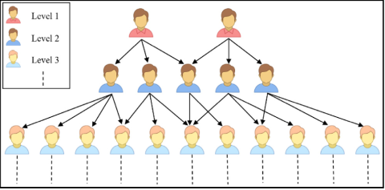
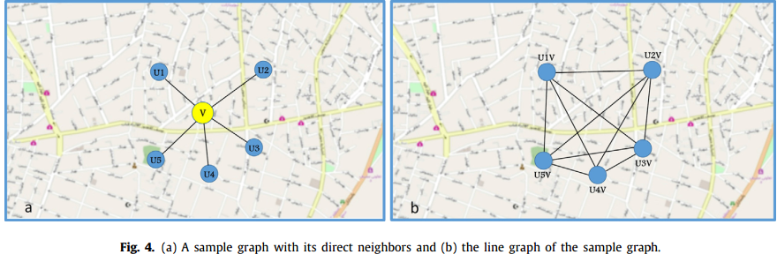
1.信息扩散模型
近年来，位置信息在社交网络中扮演着越来越重要的角色
社会分层图：在许多场景中，追随者常常受到意见领袖的影响。社会层次图是一种能够很好地考虑有向链接和网络用户之间的底层层次结构的结构。此图还有一个优点，即容易识别和消除在查询区域内或查询点周围没有任何追随者或连接的用户，从而减少计算负载。
线图(line graph)：图G的线图用L(G)表示，表示G的边之间的邻接。线形图给出了一种直接访问相邻节点并评估它们之间相互作用的合适方法

Slide 23


1.信息扩散模型
近年来，位置信息在社交网络中扮演着越来越重要的角色
特征的定义：
1.Social influence index：Nv表示节点v的被激活邻居，节点v的social influence index表示为I_{so}(v)，定义为： n_{v}表示节点v影响到的邻居数量，min(n)，max(n)表示V中受影响节点的最小和最大邻居数。
2. Spatial influence index：给定节点的邻域空间分布范围越大，该节点的空间影响越大。
节点v的标准距离为：
n代表节点v影响到的邻居数量，(Xi,Yi)是第i个激活邻居的地址，（） (X,Y)是受影响邻居集合中包含的节点的几何中心，可以计算为：
对标准距离进行归一化，得到节点v的空间影响指数为Isp(v):
3. Socio-spatial influence index：上述两个指标的线性组合给出了一个局部综合指数，称为社会空间影响指数，简称Iss，它表示为

Slide 24

1.信息扩散模型
近年来，位置信息在社交网络中扮演着越来越重要的角色
(2019). Influence Spread in Geo-Social Networks: A Multiobjective Optimization Perspective. IEEE Transactions on Cybernetics.
用G=(V,E)代表一个有向图。两个节点u,v之间的传播概率p(u,v)定义为节点v的入度分之一。传播过程如下：在t=0时刻，所有在种子集合S中的节点被激活。在t>=1时刻，一个节点u一旦被激活，它将有一次以P(u,v)的概率去激活它的邻居的机会。直到没有更多的节点被激活，影响扩散过程才会终止。
问题定义：给定一个查询Q=(q,T#)，分别代表特定的位置和一个主题。要找到目标用户要分别计算他们的空间接近度和话题兴趣度。空间接近度表示为：
主题兴趣度表示为
一个用户v对于一个查询Q的权重可以表示为
定义1 Targeted Influence Spread：给定一个图G=(V,E)，一个查询Q=(q,T#)，一个种子集合S的针对性的传播影响表示为TI_{Q}(S)，计算为：

Slide 25

1.信息扩散模型
开展推广活动，需要对种子用户给予一定的激励，一般来说，每个用户的招聘成本是不一样的，取决于它在社交网络中的排名，例如，度中心性。在此，为了推广相关的应用，作者采用了
PageRank中心，表示每个用户的招聘成本。用c*(v)表示用户v的招募成本。
定义2 TIS-PC Optimization Problem：给定一个网络G=(V,E)，每个节点v都有一个历史签到记录，在给定一个查询Q=(q,T#) 的情况下tisc- pc优化问题试图寻找一组最优解，使目标影响力传播最大化，推广成本最小化。

Slide 26
2.种子选择算法
影响力最大化问题在计算上很复杂并且已经被证明是个NP-hard问题，但是依然可以通过一些巧妙的算法来得到近似最优解。D. Kempe等人已经证明了影响函数在经典的IC模型和LT模型中是满足单调性和子模性的。
单调性：种子集合S中加入一个节点，它的影响范围不会减少
子模性：种子集合S中加入一个节点，它所带来的边际效益要小于上一个节点的加入带来的边际效益
他利用贪心的思想，通过蒙特卡洛模拟评估每个结点的边际收益，并且每次将边际收益最大的结点加入到种子集合中。这样的做法在网络比较大的时候显然是非常低效的。
蒙特卡洛模拟：在一个图G(V,E)中，假设每条边上的传播概率为P1,P2,,,Pn。利用蒙特卡洛模拟计算一个节点的影响范围时，首先将图中所有边以1-Pk的概率移除，在这个子图中计算当前节点的影响范围。
Notes:
[8] J. Leskovec, A. Krause, C. Guestrin, C. Faloutsos, J. VanBriesen, and N. Glance, “Cost-effective outbreak detection in networks,”in Proc. 13th ACM SIGKDD Int. Conf. Knowl. Discovery Data Mining, 2007, pp. 420–429
[9] C. Zhou, P. Zhang, W. Zang, and L. Guo, “On the upper bounds of spread for greedy algorithms in social network influence maximization,” IEEE Trans. Knowl. Data Eng., vol. 27, no. 10, pp. 2770–2783, Oct. 2015.

Slide 27
2.种子选择算法
原始Greedy
input:图G={V,E}，种子集合Seeds=空集,种子数量K
output:种子集合Seeds={K个影响力最大的种子}
step 1:在Seeds为空的条件下，一次算出G中每个节点V的边际影响力Δinfs[节点n的Δinfs=（n加入当前种子集Seeds后形成的新种子集Seeds的影响力）-（当前Seeds的影响力）]，并把各个节点按照Δinfs降序排列。
step 2:把Δinfs最大的节点加入Seeds。例如下图中A的边际影响力最大，于是Seeds={A}.
step 3:在新种子集Seeds条件下，重新计算各个节点的边际影响力Δinfs，把Δinfs最大的加入种子集。
step 4:重复step 3，直至种子集的节点个数达到K,输出Seeds,退出。
Notes:
[8] J. Leskovec, A. Krause, C. Guestrin, C. Faloutsos, J. VanBriesen, and N. Glance, “Cost-effective outbreak detection in networks,”in Proc. 13th ACM SIGKDD Int. Conf. Knowl. Discovery Data Mining, 2007, pp. 420–429
[9] C. Zhou, P. Zhang, W. Zang, and L. Guo, “On the upper bounds of spread for greedy algorithms in social network influence maximization,” IEEE Trans. Knowl. Data Eng., vol. 27, no. 10, pp. 2770–2783, Oct. 2015.

Slide 28
2.种子选择算法
CELF
根据IC模型条件下，节点的Δinfs符合子模性，于是在A加入Seeds后，在下一轮计算各个节点的边际影响力Δinfs时，如果计算出B的Δinfs大于或等于上一轮中比它小且最接近它的那个节点在上一轮中的Δinfs，那么这一轮就可以直接把B加入到Seeds当中，而不用计算后面C,D,E...等节点的Δinfs了，因为他们在这一轮的Δinfs必定比上一轮自己的Δinfs小，所以B就是这一轮最大的，所以选B没错，因此节省了很多计算步骤。
具体到下图中，如果Δb>=8，那么B就是Δinfs最大的节点，B可直接加入Seeds，不用再计算Δc，Δd，Δe等等，因为依据子模性（即边际递减规律），种子集Seeds加入了A之后，Δc必定小于等于8，Δd必定小于等于7，Δe必定小于等于5。这就是CELF算法能节省时间提高速度的原因。
那，如果这一轮B的Δinfs没有大于或者等于8，就逐个算出每个节点的Δinfs，排序再挑最大的，放进Seeds，然后重复上述过程。
Notes:
[8] J. Leskovec, A. Krause, C. Guestrin, C. Faloutsos, J. VanBriesen, and N. Glance, “Cost-effective outbreak detection in networks,”in Proc. 13th ACM SIGKDD Int. Conf. Knowl. Discovery Data Mining, 2007, pp. 420–429
[9] C. Zhou, P. Zhang, W. Zang, and L. Guo, “On the upper bounds of spread for greedy algorithms in social network influence maximization,” IEEE Trans. Knowl. Data Eng., vol. 27, no. 10, pp. 2770–2783, Oct. 2015.

Slide 29
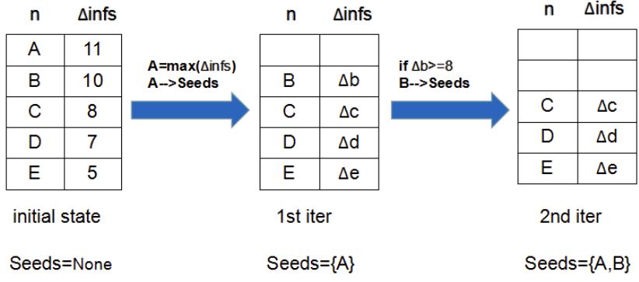
2.种子选择算法
CELF
Notes:
[8] J. Leskovec, A. Krause, C. Guestrin, C. Faloutsos, J. VanBriesen, and N. Glance, “Cost-effective outbreak detection in networks,”in Proc. 13th ACM SIGKDD Int. Conf. Knowl. Discovery Data Mining, 2007, pp. 420–429
[9] C. Zhou, P. Zhang, W. Zang, and L. Guo, “On the upper bounds of spread for greedy algorithms in social network influence maximization,” IEEE Trans. Knowl. Data Eng., vol. 27, no. 10, pp. 2770–2783, Oct. 2015.

Slide 30
2.种子选择算法
使用蒙特卡洛模拟的方法虽然可有很好的模型通用性，但是却阻碍了性能的提升。因此，最近研究人员已经开始探索基于代理和基于草图的方法。
影响力排名代理的想法非常直观。它根据一个近似用户影响的度量对图G中的所有用户进行排序，然后直接从排序中生成种子集。比较经典的一个算法是W. Chen等人[10]提出的MIA算法，它的主要思想是计算节点u对植根于u的局部树状结构的影响扩散。
基于草图的方法在提高理论效率的同时也可以使近似值得到保证。它一般分为两大类，正向影响草图（FI-Sketch）和反向可达草图（RR-Sketch）。但是正向影响草图在最坏情况下的时间复杂度依然很高。反向可达草图通过选择随机结点并生成随机的RR集来估计结点的边际收益。Y. Tang等人[11]提出的TIM算法可以确定到底需要多少RR集但是对内存的消耗很大。为了减少内存浪费X. Wang等人[12]提出了BKRIS算法，它首先用启发式的方法去估计一个OPT的下限，然后从这个下限得出数量足够多的RR集。
Notes:
[11]Y. Tang, X. Xiao, and Y. Shi, “Influence maximization: Nearoptimal time complexity meets practical efficiency,” in Proc. ACM SIGMOD Int. Conf. Manage. Data, 2014, pp. 75–86.
[12]X. Wang, Y. Zhang, W. Zhang, X. Lin, and C. Chen, “Bring order into the samples: A novel scalable method for influence maximization,” IEEE Trans. Knowl. Data Eng., vol. 29, no. 2, pp. 243–256, Feb. 2017

Slide 31
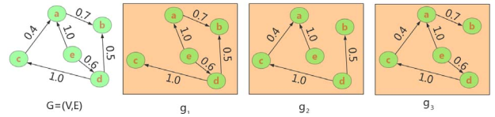
2.种子选择算法
反向可达草图
假设原始图为G，假设两个节点之间的传播概率为p(u,v)。在图G中以1-p(u,v)的概率随机剪边，可以得到一个子图g。给定一个子图g和一个节点v，RR集合R(g,v)代表在g中能到达v的节点集合。如果节点v在图G中是随机选取的，那么生成的RR集合就叫随机RR集。
引理：给定一个种子集S，一个来自G的采样实例g，和一个随机RR集R(g, v)，p1代表种子集合S可以将v激活的概率，p2代表R(g, v) 和种子集合S有交集，这里有p1=p2。
如果一个节点u对G中的其他节点影响较大，那么对于不同的随机节点，u出现在一组随机RR集中的概率必然较高。
换句话说，如果一个给定的种子集S可以覆盖大部分RR集，那么它的影响力就是最大的。基于此思想，原IM问题可以转化为覆盖率最大化问题。
Notes:
[11]Y. Tang, X. Xiao, and Y. Shi, “Influence maximization: Nearoptimal time complexity meets practical efficiency,” in Proc. ACM SIGMOD Int. Conf. Manage. Data, 2014, pp. 75–86.
[12]X. Wang, Y. Zhang, W. Zhang, X. Lin, and C. Chen, “Bring order into the samples: A novel scalable method for influence maximization,” IEEE Trans. Knowl. Data Eng., vol. 29, no. 2, pp. 243–256, Feb. 2017

Slide 32
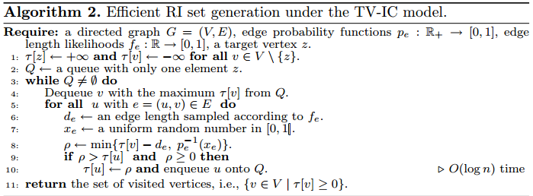
2.种子选择算法
(2016, September). Maximizing time-decaying influence in social networks. In Joint European Conference on Machine Learning and Knowledge Discovery in Databases (pp. 132-147). Springer, Cham.
定义1：逆向影响集合（RI set）：一个图G=(V,E)，一个传播模型M，对于一个节点z来说，它的逆向影响集合是一个随机顶点集R，R∩S不等于∅的概率等于在扩散模型M下的种子集合S中的顶点可以使得z激活的概率。。
随机RI集定义为从V中随机采样的顶点的RI集。
Notes:
[13] Zhuang, H., Sun, Y., Tang, J., Zhang, J., & Sun, X. (2013, December). Influence maximization in dynamic social networks. In 2013 IEEE 13th International Conference on Data Mining (pp. 1313-1318). IEEE.
[14] X. Chen, G. Song, X. He, and K. Xie, “On influential nodes tracking in dynamic social networks,” in Proc. SIAM Int Conf Data Mining, 2015, pp. 613–621.
[15] Xu, S., Xu, N., Zhang, J., Li, F., & Li, S. (2017, December). Seed set selection in evolving social networks. In 2017 3rd IEEE International Conference on Computer and Communications (ICCC) (pp. 2323-2328). IEEE.
[16] Hafiene N, Karoui W, Romdhane L B. Influential Nodes Detection in Dynamic Social Networks[C]//International Conference on Business Information Systems. Springer, Cham, 2019: 62-73.

Slide 33
2.种子选择算法
然而上述算法都没有考虑到网络的动态性。在现实世界中，社交网络具有高度的动态性，并且随着时间的推移发展迅速，因此，关于影响力结点的计算和结果很快就会过时。
Notes:
[13] Zhuang, H., Sun, Y., Tang, J., Zhang, J., & Sun, X. (2013, December). Influence maximization in dynamic social networks. In 2013 IEEE 13th International Conference on Data Mining (pp. 1313-1318). IEEE.
[14] X. Chen, G. Song, X. He, and K. Xie, “On influential nodes tracking in dynamic social networks,” in Proc. SIAM Int Conf Data Mining, 2015, pp. 613–621.
[15] Xu, S., Xu, N., Zhang, J., Li, F., & Li, S. (2017, December). Seed set selection in evolving social networks. In 2017 3rd IEEE International Conference on Computer and Communications (ICCC) (pp. 2323-2328). IEEE.
[16] Hafiene N, Karoui W, Romdhane L B. Influential Nodes Detection in Dynamic Social Networks[C]//International Conference on Business Information Systems. Springer, Cham, 2019: 62-73.

Slide 34
2.种子选择算法-动态
Dynamic influence analysis in evolving networks[J]. Proceedings of the VLDB Endowment, 2016, 9(12): 1077-1088.
主要内容：
本篇作者认为他第一个提出了实时全动态索引数据结构，用于分析进化网络的影响。所谓全动态是指它可以适应任何类型的图形更新，包括顶点和边的添加和删除，以及传播概率更新。
索引结构：I = {(zi,xi,Hi)}_{i} 其中zi是目标结点，xi是一个激活函数，Hi是G的一个子图，Hi中的结点都可以有机会影响到zi，作者将这样一个元组称为草图。
为了适应动态性，作者定义了以下几个函数
EXPAND(I,i,z)：假设图中加了一条边zw，作者从z执行反向BFS，并将遍历的顶点添加到Hi。
SHRINK(I,i)：假设删除一条边uv，要在图Hi中删除掉那些不能到达目标节点的节点
ADJUST(I)：在处理边和顶点更新时，索引的总权值可能违反了总权值的条件。这种情况下，作者将创建新的草图或删除当前的草图。如果总权重小于阈值W，那么作者创建一个新的草图(z,x,H)，可以理解为z的扩展。另一方面，如果草图的总权重(不包括最后一张)大于或等于W，那么将从索引中删除最后一张草图。

Slide 35
2.种子选择算法-动态
Dynamic influence analysis in evolving networks[J]. Proceedings of the VLDB Endowment, 2016, 9(12): 1077-1088.
随后作者分别解释了节点增减和边的增减相对应的操作。
AddVertex(I,v)：首先要对v进行索引的构建，随后对那些反向可达v的草图进行更新，其他草图不用变化。
DeleteVertex(I,v)：假设从图中把节点v删除。首先把节点v的索引进行删除，然后使用shrink（I，i）方法将每个草图中与v相关的边删除。
Change(I,uv,p):假设要对一条边的传播概率进行修改，将其传播概率从p’改为p。如果uv相对于xi的状态发生变化，那么我们需要通过expand（p>p’）和shirnk（p<p’）更新索引I中的子图。
AddEdge(I,uv,p)：假设在图中增加一条边uv，它的传播概率为p。首先将uv增加到边集中，对于每个含有v的草图，在uv之间随机产生一个0-1之间的数字，然后用change函数做决策。
DeleteEdge(I,uv):假设在当前图中删掉了边uv，首先将所有还有uv边的草图中的uv的概率设为0，然后在边集中将uv删掉。

Slide 36
03
研究目标及内容

Slide 37
研究目标及内容
单个网络中的影响力最大化模型对于活跃在多个网络中的用户影响力评价不够准确，在跨网络的模型中对于信息的衰减鲜有提及。对于社交网络中的异构信息利用有限
如何构建一个符合实际情况的跨网络的信息强度衰减模型
50%
如何设计一个动态选种算法
50%

Slide 38
研究目标及内容
如何构建一个符合实际情况的跨网络的信息强度衰减模型。
基于元路径的模式抽取
元路径：定义在一个网络模式TG=(A,R)上，其中A是结点类型集合，R是关系类型结合。一条元路径可以表示为
在异构社交网络中信息的扩散是多通道的，不光可以通过用户到用户的连接，也可以通过用户到异构信息（地理位置）再到用户的过程来传播。
为了在异构网络中更好的衡量用户的影响力，所以应该对异构社交网络进行元路径抽取，构建异构信息扩散的多元语义模式

Slide 39
研究目标及内容
如何构建一个符合实际情况的跨网络的信息强度衰减模型。
信息扩散概率的度量
社交网络中两个用户之间的传播概率反映了信息将有多大的概率从源用户传播到目标用户。
在异构社交网络中。如果两个用户之间有直接的链接，那么他们的传播概率会跟两个用户之间的相似性（历史访问兴趣）相关，如何度量两个用户之间的相似性成为了一大难点。如果两个用户之间没有直接的链接，但是他们会访问同一个地理位置，那么信息可以通过地理位置进行传播。这与上一节中抽取的多种实体间的元路径相关，如何度量不同实体间元路径的权重成为一个难点。

Slide 40
研究目标及内容
如何构建一个符合实际情况的跨网络的信息强度衰减模型。
信息强度衰减度量
信息在社交网络中的传播在很短的时间内是难以完成的，从现实角度出发我们认为一个消息传播的时间越久它能影响到别人的概率就越低。如何度量信息的衰减过程也是本课题要研究的重要内容。

Slide 41
研究目标及内容
如何设计一个动态选种算法
基于启发式思想
使用预先定义的选种策略进行选种，扩散规模小。
基于贪心思想
每次选择当前影响力最大的种子加入到种子集合中，时间复杂度较高。
如何设计一个种子选择算法使得在异构社交网络中具有最大的扩散规模同时又可以降低算法的时间复杂度是本课题面临的一个重要挑战。目前最性能最好的影响力最大化算法是反向可达草图（RR）的方法。我将基于它进行改进。
除此以外，随着传播的进行，网络的拓扑结构也在变化，如何动态的将种子集中的种子用户进行更新也是研究的内容之一。

Slide 42
拟解决的关键科学问题
01·基于元路径的模式抽取
02·信息扩散概率的度量
03·信息强度衰减度量
04·如何设计一个动态选种算法

Slide 43
04
研究方法及技术路线

Slide 44
研究方法及技术路线
异构社交网络示意图

Slide 45
研究方法及技术路线
构建一个符合实际情况的跨网络的信息强度衰减模型
1.基于元路径的语义模式抽取
抽取三种元路径如下：

Slide 46
研究方法及技术路线
构建一个符合实际情况的跨网络的信息强度衰减模型
2.信息扩散概率的度量
对抽取的三种元路径分别度量传播概率
(1)Follow：两个用户的相似性（过去的行为）

Slide 47
研究方法及技术路线
构建一个符合实际情况的跨网络的信息强度衰减模型
2.信息扩散概率的度量
(2)co-location:元路径相似性
假设元路径表示为
首尾两个实体U1和Uk的相似性可以表示为：
s，t分别表示头尾实体，n为头尾实体间元路径的个数，O(s|R₁)表示节点s基于关联关系R1的出度实体节点集合，I(t|R_{k-1})是实体节点t基于关联关系R_{k-1}的入度实体节点集合。W表示权重

Slide 48
研究方法及技术路线
构建一个符合实际情况的跨网络的信息强度衰减模型
2.信息扩散概率的度量
(3) Anchor: 锚用户从网络1转发到网络2.锚用户不一定百分之百将他一个网络中获得的信息传播到另一个网络中。
最后要将这三种传播方式的概率进行聚合。

Slide 49
研究方法及技术路线
构建一个符合实际情况的跨网络的信息强度衰减模型
例子：

Slide 50
研究方法及技术路线
构建一个符合实际情况的跨网络的信息强度衰减模型
3.信息强度衰减度量：
（1）用户与用户之间：按跳数进行衰减，传播概率乘上一个衰减函数

Slide 51
研究方法及技术路线
设计一个动态选种算法
1.网络的动态性
随着传播的进行，网络中的实体和关系会发生变化，进而抽取的元路径也会发生变化导致信息的扩散概率发生变化。
网络的动态变化一般有两种表现形式。一种是将动态网络用一系列快照图表示，即G={G1,G2,…,GT}。第二种通过某个时间点上的网络形态以及在这个时间点之后的网络上一系列的变化来表示网络的动态变化，即，
G0表示某个时间点上的网络状态， 是这个时间点后网络上的一系列变化，包括节点的增加删除，关联关系的建立断开等。
我们要做的是在只能得到G₀的信息时，在G₀中选择一个用户集合使其在后续的网络中(G_{T})中

Slide 52
研究方法及技术路线
设计一个动态选种算法
1.网络的动态性
两个思路：
（1）一个是利用FFM（森林火灾模型）来预测网络的演进趋势。
（2）借鉴MGS算法：假设有两个在t=0和t= 1时刻进化的社交网络的图快照，它们分别表示为G0和G1，假设节点v是属于G0和G1的交集，G定义为在G0中根据G1对某个节点v进行改进(边的增减)，分别在G0和G中采用反向可达草图算法选择最优种子集S0和S，结果的差值可以被定义为节点v的性能差异，计算G0中每个节点v的性能差异，选择合适的节点v并使用链接预测的方法预测这些节点连边的情况。

Slide 53
研究方法及技术路线
设计一个动态选种算法
1.反向可达草图算法
基于贪心思想的反向可达草图算法具有较低的复杂度，并有较高的概率获得接近常数的近似最优解。
随机选择用户节点后根据传播概率来随机剪边，建立一个草图。反向可达草图中的节点的集合为反向可达集合，代表影响可以从这些节点出发影响到一开始随机选择的节点。可以构建cita个反向可达草图，如果一个节点v出现在|lv|个反向可达集合中，则节点v的影响范围可以近似估计为
再利用贪心的思想每次将影响范围最广的节点加入进来。
确定最佳的随机反向可达草图的数量：

Slide 54
05
课题可行性分析

Slide 55
课题可行性分析
前人的理论
数据集的准备

Slide 56
06
可能的创新点

Slide 57
可能的创新点
1.传播模型的改进：并且提出了在跨网络中带时间衰减的传播模型
2.度量信息扩散概率：考虑了将多种影响方式进行聚合
3.提出新的动态选种算法：

Slide 58
07
工作计划安排

Slide 59
工作计划安排

Slide 60
谢
谢
聆
听

